Slide 1

Control de Versiones
Analisis y Diseño de Sistemas 1
Escuela de Ingenieria de Ciencias Y Sistemas
Facultad de Ingenieria
Universidad de San Carlos de Guatemala

Slide 2


Agenda
Recursos
Conceptos Basicos Git
RECORDATORIOS
Revisar Registro en DTT
Foro de la semana
Actividad Practica

Slide 3
COMPETENCIA(S) QUE DESARROLLAREMOS
Coordina el desarrollo de soluciones grupales empleando metodologias agiles y plataformas colaborativas para organizar y ejecutar reuniones que favorezcan la toma de decisiones y el cumplimiento de objetivos en entornos de trabajo en equipo.

Slide 4

Introducción a Git

Slide 5

Git es el sistema de control de versiones moderno más utilizado del mundo, Fue creado por Linus Torvalds en 2005 como un proyecto de código abierto.
Presenta una arquitectura distribuida, siendo un ejemplo de DVCS (sistema de control de versiones distribuido).

Slide 6

Características
Distribuido y Descentralizado
Rastreo preciso de cambios
Ramificación Eficiente
Fusiones Simplificadas

Slide 7
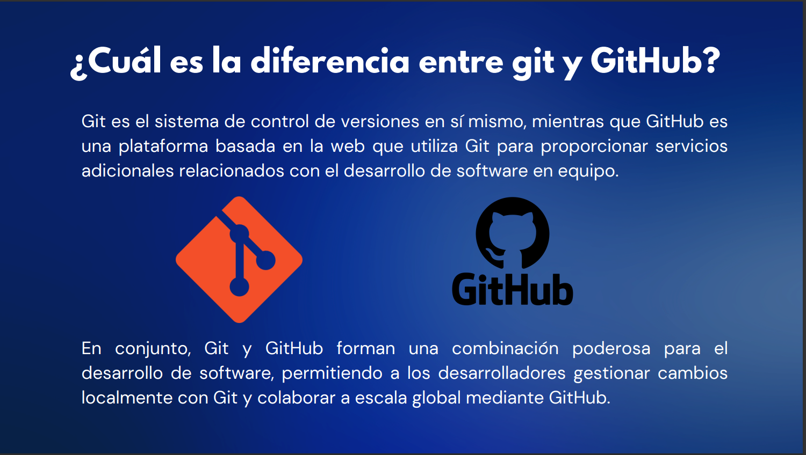

Slide 8
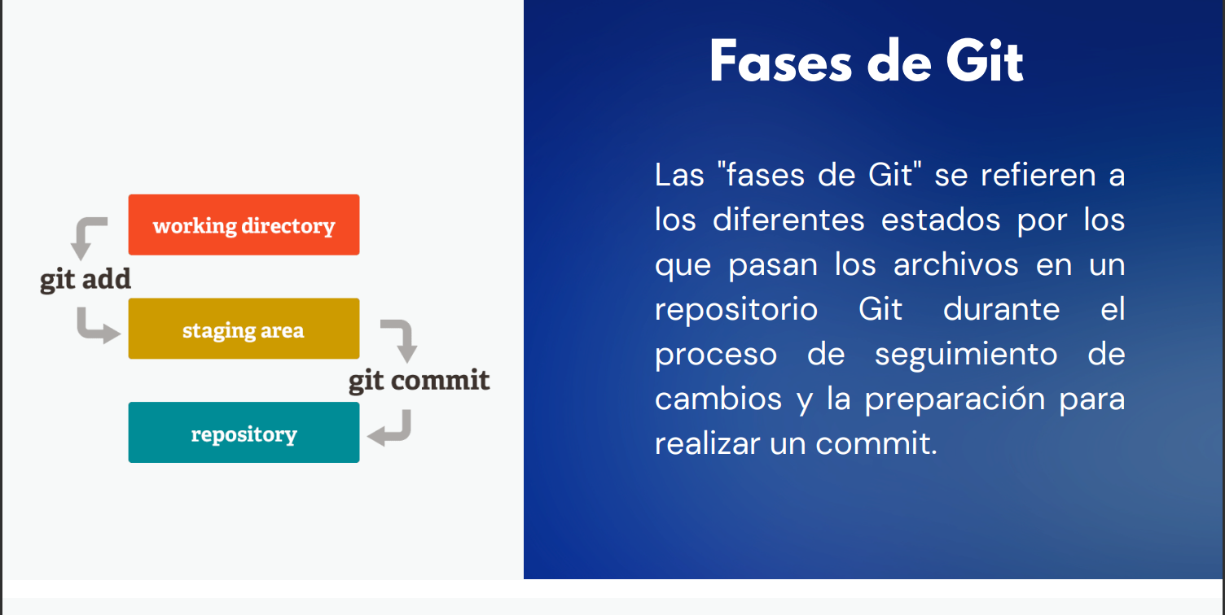

Slide 9
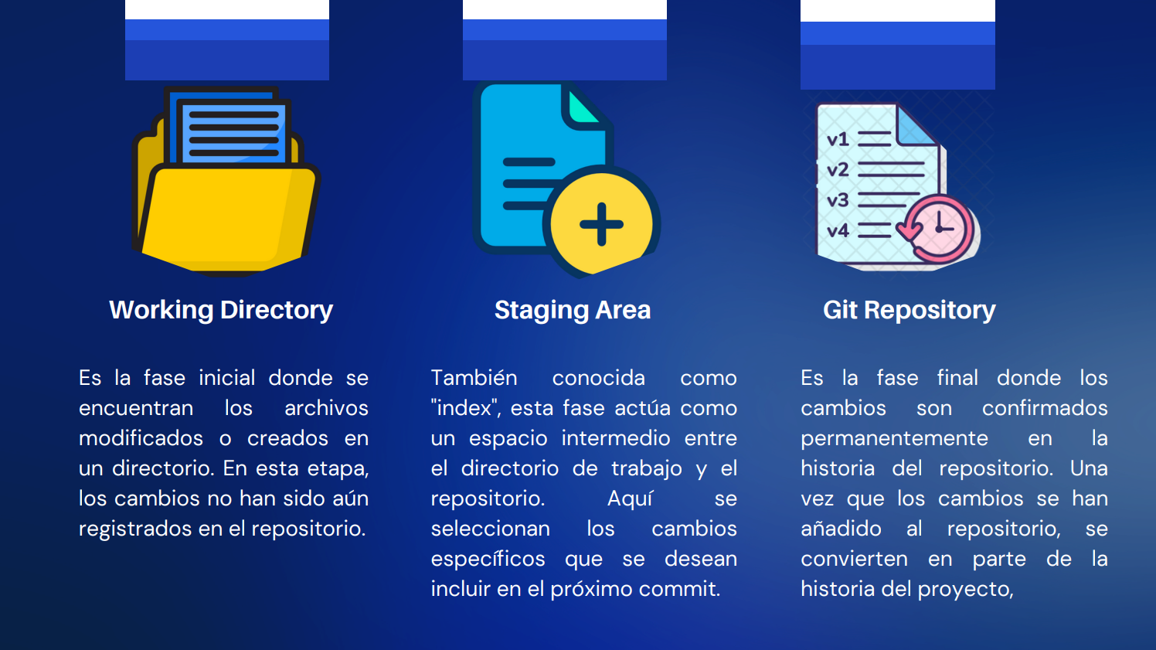

Slide 10
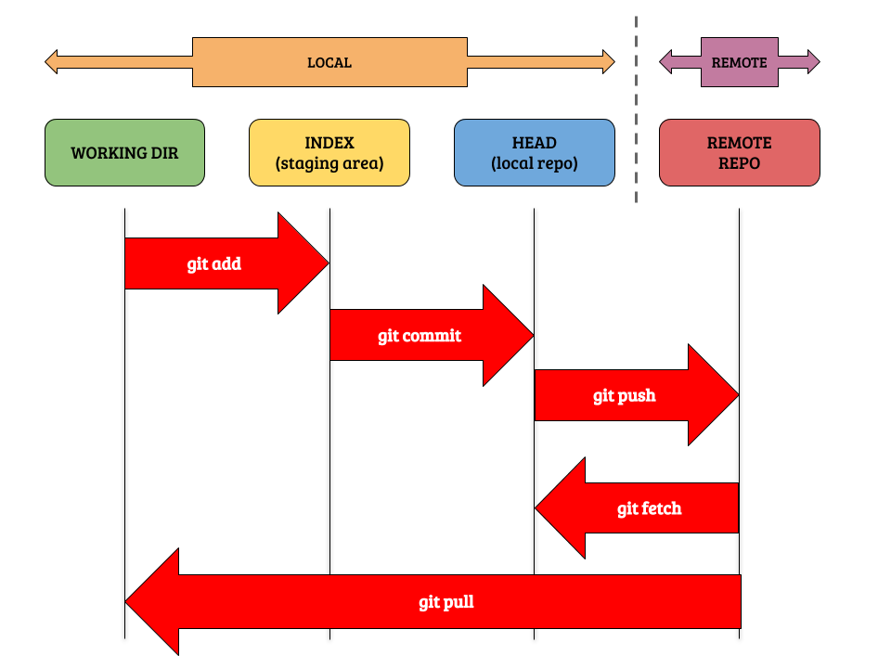

Slide 11

Verificar estado del repositorio.
Actualizar repositorio antes de hacer cambios.
Desarrollar buenos commits.
Evitar cambios directos en la rama main.
Realizar un buen .gitignore.
No colocar información sensible.
Buenas prácticas en git

Slide 12


Se debe evitar meter muchos cambios no relacionados en un mismo commit
File
File
File
File
File
A
B
C
C1

Slide 13


Cuando los commits están bien organizados, es más sencillo revisar el código.
File
File
File
File
File
A
B
C
C1
C2

Slide 14
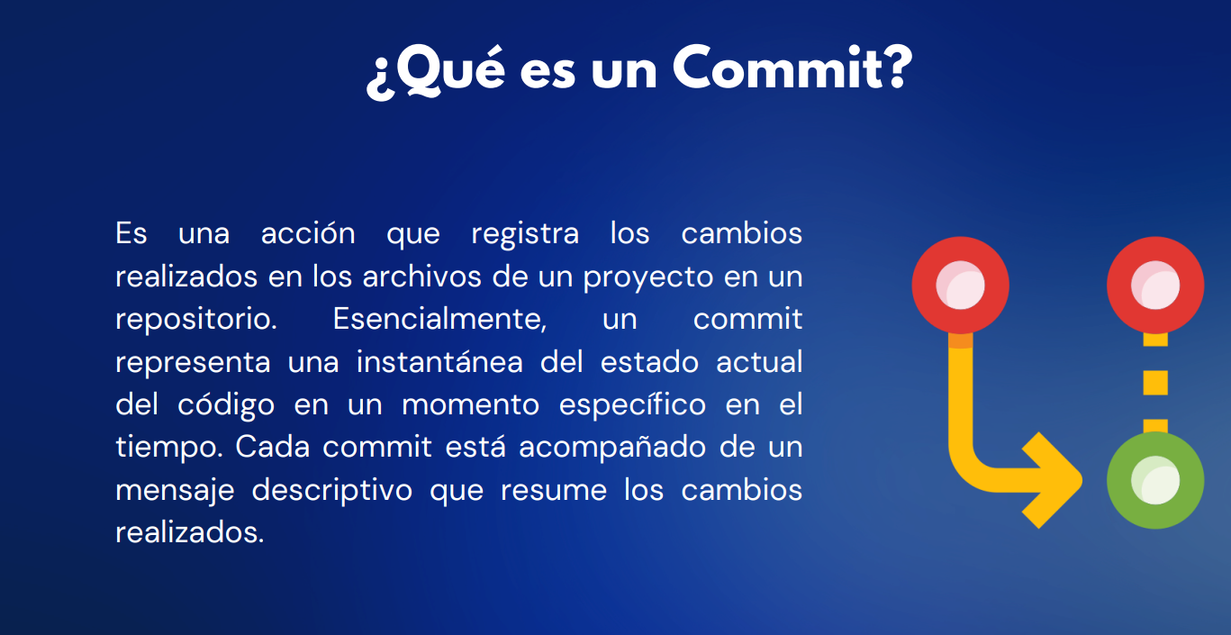

Slide 15
Estructura de un buen commit

Slide 16
Conventional Commits
Son un estándar de mensajes de commit que mejoran el control de versiones en el desarrollo de software. Con tipos de commit específicos y mensajes bien estructurados, proporcionan claridad, organización y automatización en la gestión de versiones, simplificando la colaboración entre los desarrolladores.

Slide 17
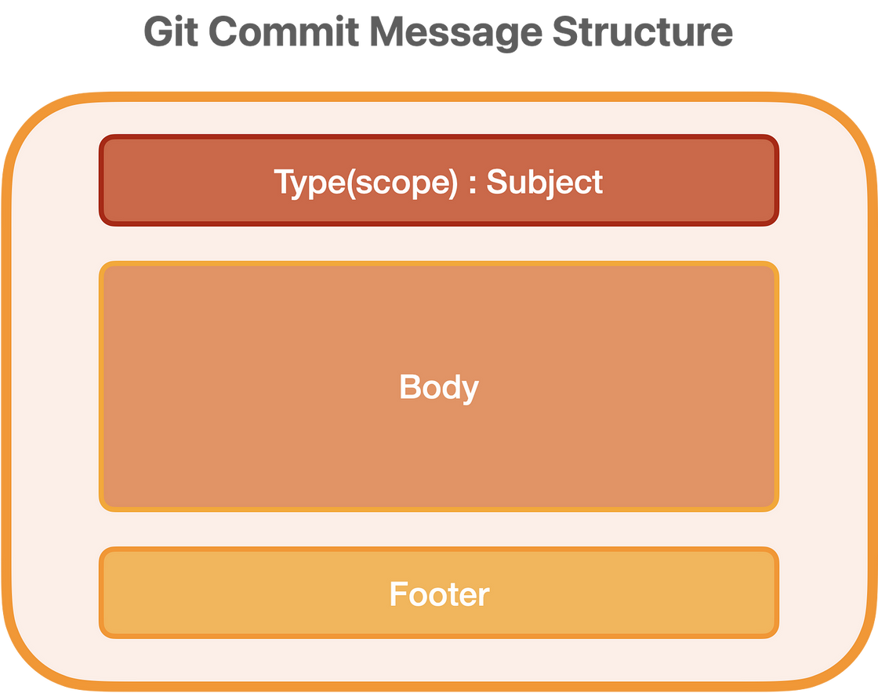
La estructura de un conventional commit se divide en 3 partes: el título, el cuerpo y pie

Slide 18
Type:
Está contenido en el título y puede ser uno de estos tipos:
feat: Una nueva característica.
fix: Una corrección de errores.
docs: Cambios en la documentación.
style: Formato, faltan puntos y comas, etc.; sin cambio de código
refactor: Refactorización del código de producción.
test: Todo lo relacionado a pruebas.

Slide 19
Scope (opcional):
Se refiere a la parte del código o del proyecto a la que se aplica un cambio específico.
Subject:
Aquí se debe explicar de manera clara y concisa qué hace el commit.

Slide 20
Body(opcional):
Proporciona detalles en el cuerpo del commit si es necesario, se explica por qué se realizó el cambio y cómo afecta al código.
Footer(opcional):
Proporciona información adicional, como referencias a problemas, enlaces a documentación, etc

Slide 21

Scope
feat(auth): Implement user authentication
This update adds a user authentication system, allowing users to securely register and log in.
JWT is implemented to handle user sessions, and new backend routes are created to manage authentication operations.
Fixes #32, #45
Subject
Type
Body
Footer

Slide 22
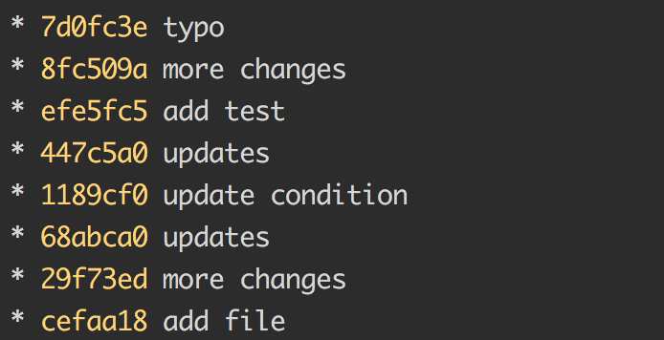
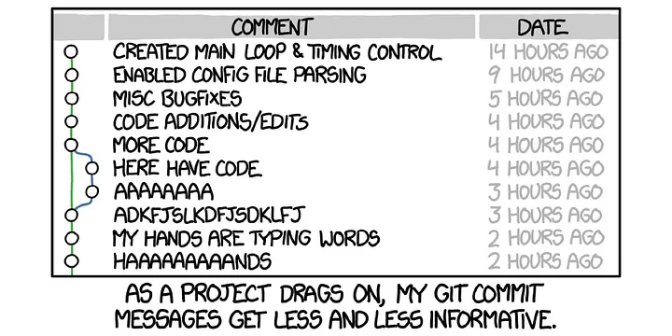

Slide 23
Comandos esenciales de git

Slide 24
1
git init:
Inicializa un nuevo repositorio Git en el directorio actual.
2
git clone [repository]:
Crea una copia local de un repositorio remoto
3
git status:
Proporciona información sobre el estado actual del repositorio.

Slide 25
4
git add [file(s)]:
Permite agregar cambios al área de preparación, antes de realizar un commit.
5
git commit -m [message]:
Crea un nuevo commit, describiendo en el mensaje los cambios realizados.
6
git pull:
Busca y fusiona los últimos cambios del repositorio remoto en la rama actual.

Slide 26
7
git push:
Envía los commits locales al repositorio remoto, haciéndolas accesibles para otros colaboradores.
8
git checkout [branch]:
Cambio hacia alguna rama del repositorio.
9
git merge [branch]:
Combina cambios de una rama en otra, asegurando que todos los cambios se incorporen mientras se mantiene la integridad de la base de código.

Slide 27
10
git log:
Muestra el historial de commits del repositorio
11
git branch:
Lista todas las ramas del repositorio, tambien se puede usar para crear, renombrar o eliminar ramas.
12
git tag [nombre] :
Crea una etiqueta (tag) apuntando a un commit específico, útil para marcar versiones de lanzamiento

Slide 28


Lista de comandos git
https://gist.github.com/dasdo/9ff71c5c0efa037441b6

Slide 29
Instalación de Git
Documentación Oficial de Git

Slide 30
CONCEPTOS CLAVE APRENDIDOS
Un commit pasa por 3 fases llamadas: Working directory, stage area y git repository.
Revisar siempre antes de modificar cualquier codigo
Usar conveciones de commit ayudan a entender mejor el codigo.

Slide 31

HONESTIDAD

Slide 32
REFERENCIAS
https://gist.github.com/dasdo/9ff71c5c0efa037441b6
https://git-scm.com/book/es/v2/Inicio---Sobre-el-Control-de-Versiones-Instalaci%C3%B3n-de-Git
https://www.conventionalcommits.org/en/v1.0.0/

Slide 33

¡GRACIAS POR SU ATENCIÓN!
DUDAS
RECUERDA QUE TENEMOS NUESTRO FORO SEMANAL DONDE PUEDES CONSULTAR CUALQUIER DUDA QUE TE SURJA EN LA SEMANA

